Slide 1


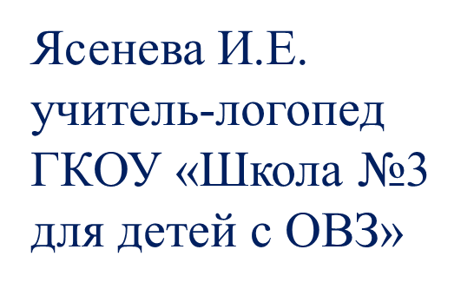

Slide 2
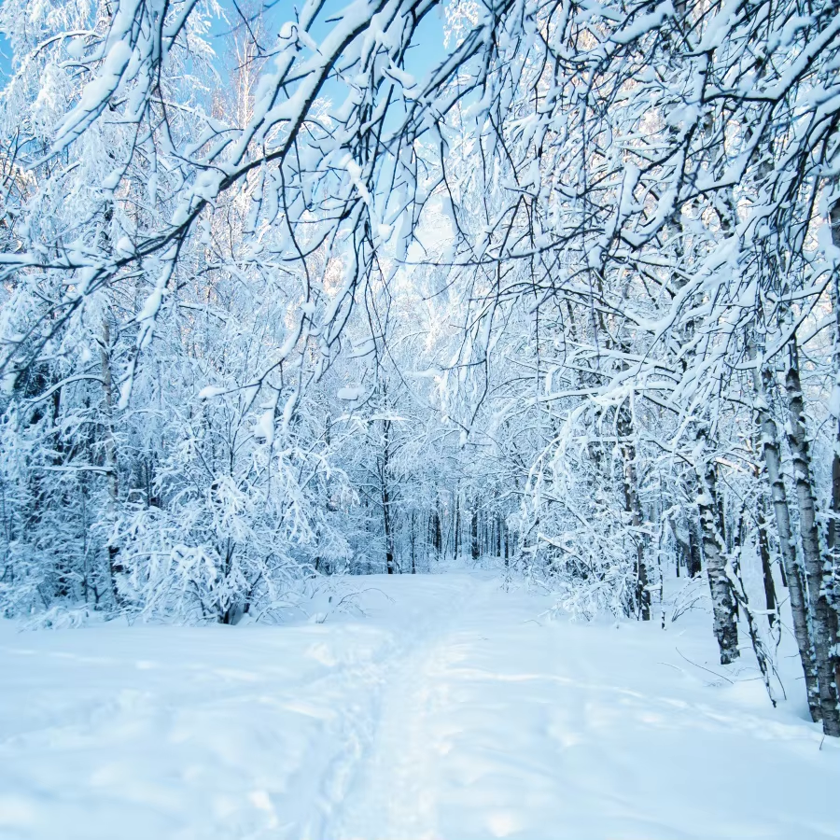
Ребята,
К нам в гости сегодня пришла
Седая хозяйка.
Кто это? Угадай-ка!
Тряхнёт перинки –
Над миром пушинки.

Slide 3

Зима принесла в своих волшебных рукавах много новых зимних слов. Но чтобы зима подарила нам эти слова, мы должны постараться и отгадать их.
Нам поможет в этом корень слова.
Вспомните, что вы знаете о нём?
Какие слова называются однокоренными?

Slide 4

Зима принесла нам снежную сказку.
Снежная сказка.
Поплясали по снегам
Снежные метели.
Снегири снеговикам
Песню просвистели.
У заснеженной реки
В снежном переулке
Звонко носятся снежки,
Режут лёд снегурки.
(С. Погорельский)
Найдите однокоренные слова, выделите в них корень.
Объясните слова: снегири, снегурки.

Slide 5

Пока зимушка добиралась к нам, а путь её был нелёгкий, слова в её волшебных рукавах перепутались. Вам нужно распределить однокоренные слова в три столбика: предмет, действие, признак.
метелица вьюга отморозить
морозный холодный вьюжный
завьюжило метёт похолодало
холод заморозки метельный

Slide 6

Проверь себя!
Предмет | Действие | Признак
метелица | метёт | метельный
заморозки | отморозить | морозный
вьюга | завьюжило | вьюжный
холод | похолодало | холодный

Slide 7
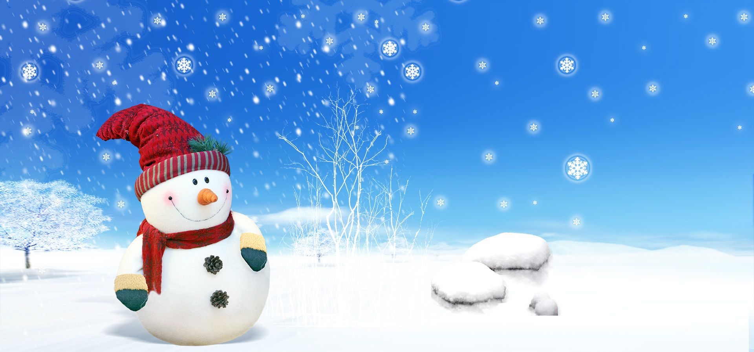
Пальчиковая гимнастика
Раз, два, три, четыре,
(загибать пальчики)
Мы с тобой снежок слепили
(лепить, меняя положение ладоней)
Круглый, крепкий, очень гладкий.
(показывают круг,
гладят ладони друг о друга)
И совсем-совсем не сладкий
(грозят пальчиком)
Раз – подбросим,
("подбросить", посмотреть вверх)
Два – поймаем, (хлопнуть в ладоши)
Три – уроним (ручки в стороны)
И … сломаем!
(хлопнуть ладонями по столу)

Slide 8

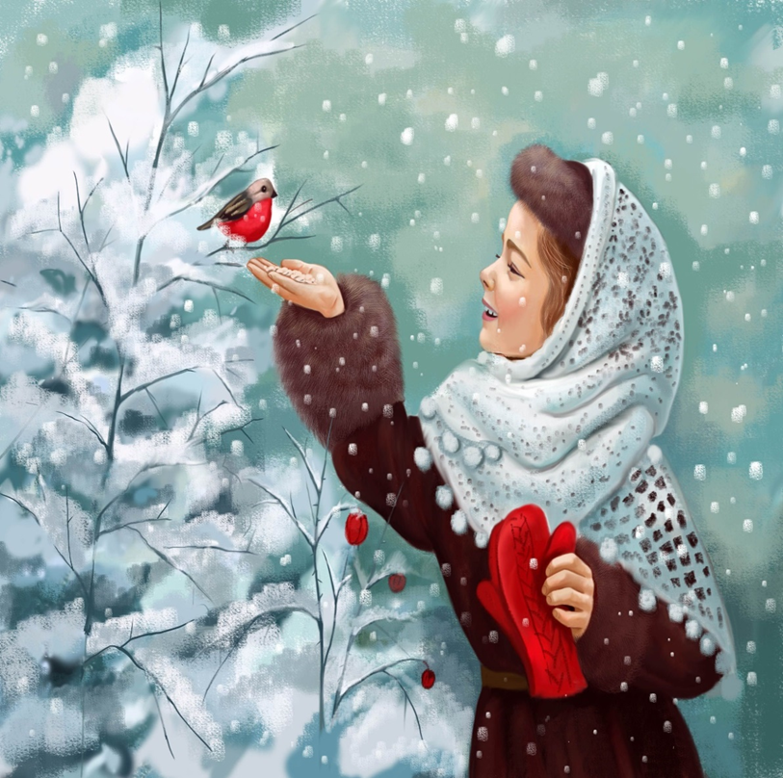
Прочитайте предложения, вместо точек вставьте подходящие по смыслу слова. Выделите корень в этих словах.
Бабушка накинула на плечи ….. платок.
….. снег покрыл всю землю белым ковром. (пушистый, пуховый)
Самый холодный период года – это ….. месяцы. ….. птицы прилетают к кормушкам. (зимние, зимующие)
Папа подарил мне на праздник ….. коньки. На ветвях деревьев блестит ….. иней.
(серебристый, серебряный)

Slide 9
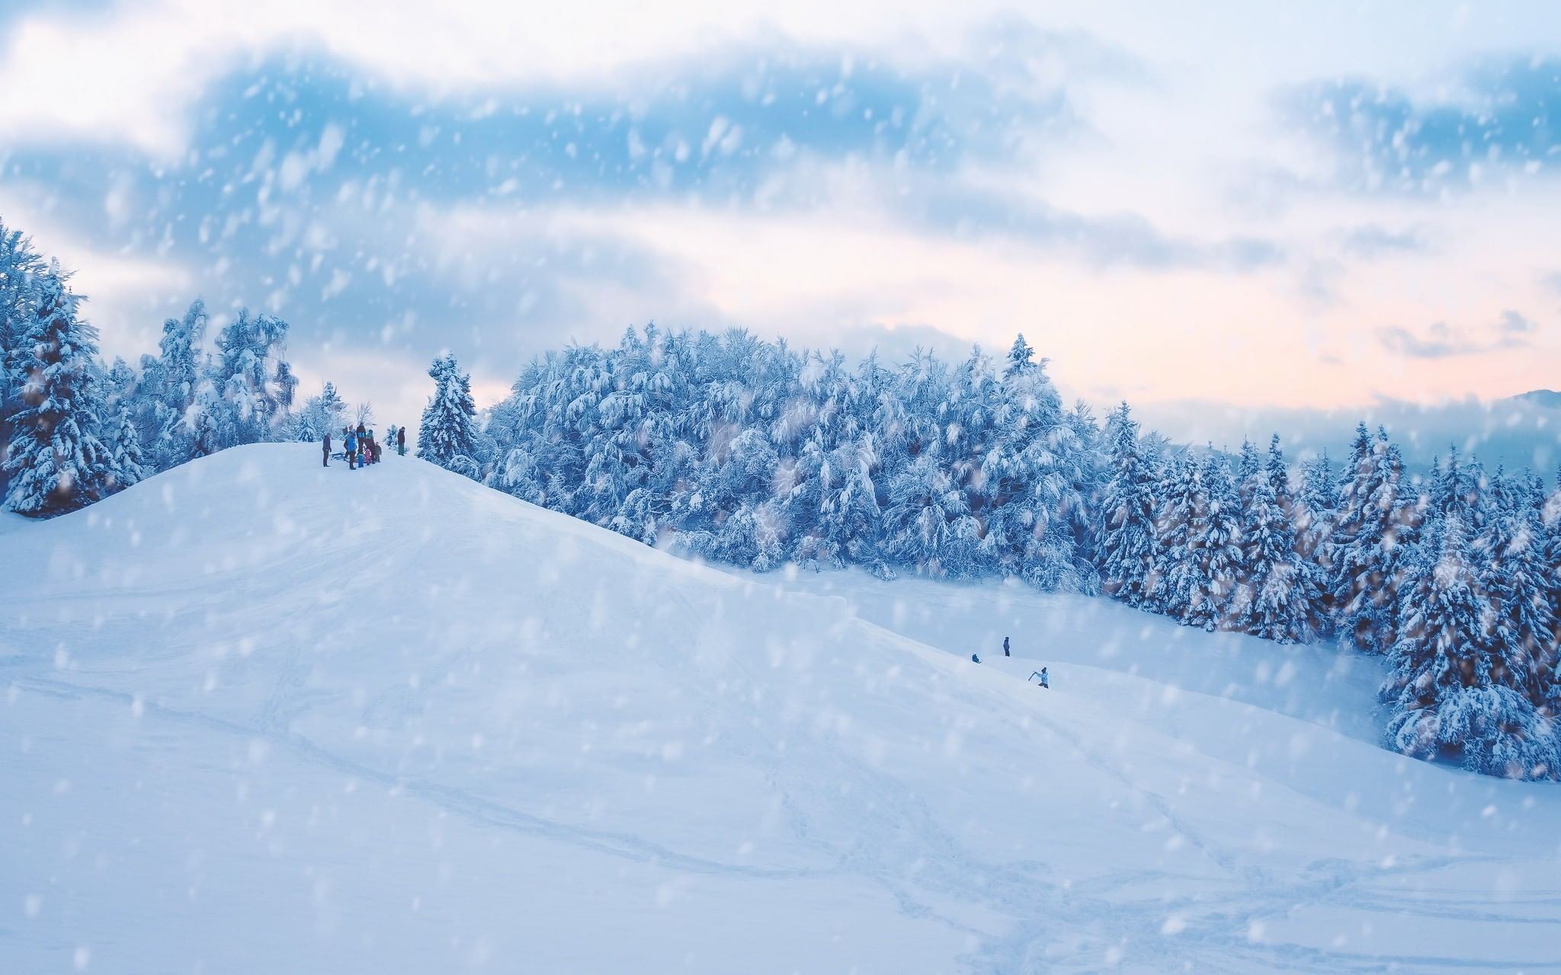
Много зимних игр и забав подарила нам зима. Вот построила она горку. Но забраться на эту горку и прокатиться с неё может только тот, кто впишет недостающие буквы в пустые клеточки так, чтобы получились однокоренные слова.
Г | О | Р
Г | О | Р
Г | О | Р
Г | О | Р
Г | О | Р

Slide 10
Г | О | Р | А
Г | О | Р | К | А
Г | О | Р | Н | Ы | Й
Г | О | Р | О | Ч | К | А
Г | О | Р | И | С | Т | Ы | Й

Slide 11
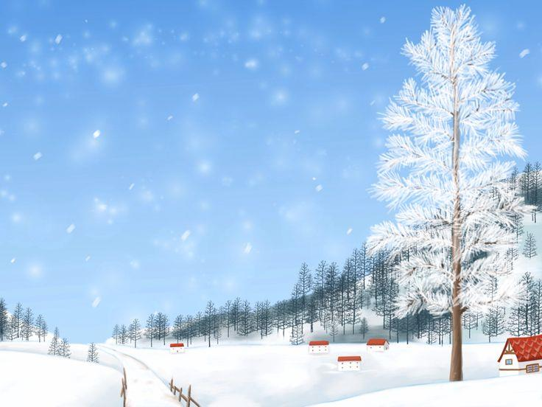
С | А | Н
С | А | Н
С | А | Н
С | А | Н

Slide 12
С | А | Н | И
С | А | Н | К | И
С | А | Н | Н | Ы | Й
С | А | Н | О | Ч | К | И

Slide 13
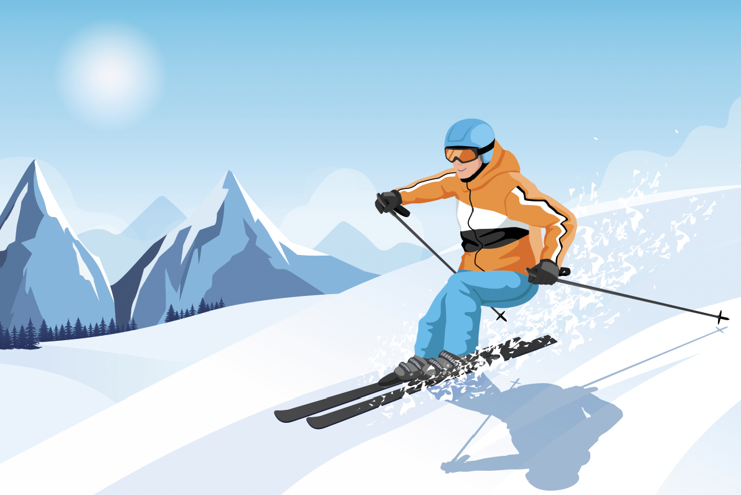
Л | Ы | Ж
Л | Ы | Ж
Л | Ы | Ж
Л | Ы | Ж

Slide 14
Л | Ы | Ж | И
Л | Ы | Ж | Н | Я
Л | Ы | Ж | Н | И | К
Л | Ы | Ж | Н | И | Ц | А

Slide 15
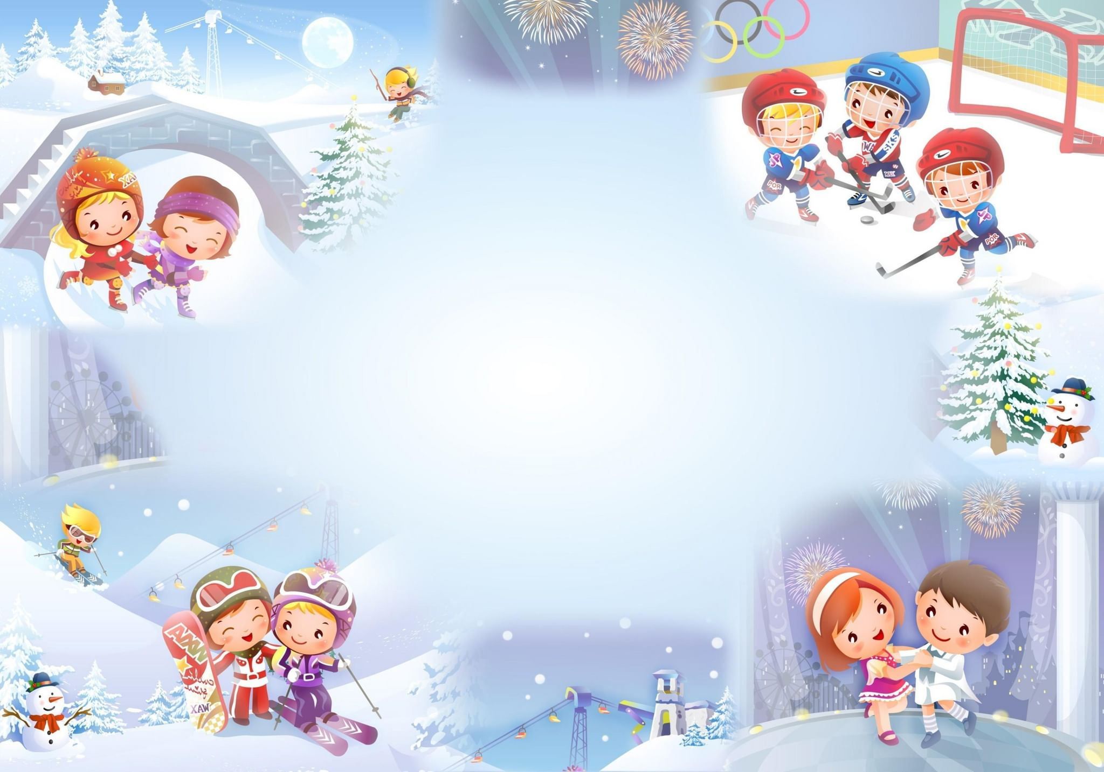
Динамическая пауза.
Мы зимой в снежки играем, мы играем, мы играем.
По сугробам мы шагаем, мы шагаем, мы шагаем.
И на лыжах мы бежим, мы бежим, мы бежим.
На коньках по льду летим, мы летим, мы летим.
И снегурку лепим мы, лепим мы, лепим мы.
Гостью-зиму любим мы, любим мы, любим мы.
Дети показывают движениями, что они делают.

Slide 16

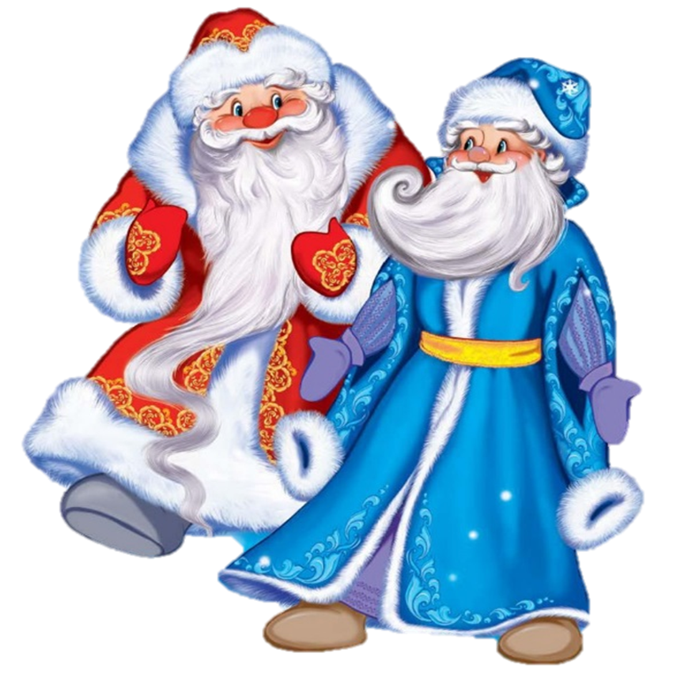
Прочитать сказку, вставить вместо пропусков корни слов в однокоренные слова.
Два Мороза.
Наступила зима. Вышли два Мороза, старый и молодой, попугать людей. Дунул Мороз и ударили первые за____ки.
_____ко нарисовал на окнах _____ные узоры. Стукнул своим ледяным посохом Мороз и за____ил все реки и озёра.
_____ец защипал щёки прохожих, от_____ил им носы. Смеются Морозы, радуются, что напугали людей.

Slide 17
Два Мороза.
Наступила зима. Вышли два Мороза, старый и молодой, попугать людей. Дунул Мороз и ударили первые заморозки.
Морозко нарисовал на окнах морозные узоры. Стукнул своим ледяным посохом Мороз и заморозил все реки и озёра.
Морозец защипал щёки прохожих, отморозил им носы. Смеются Морозы, радуются, что напугали людей.

Slide 18
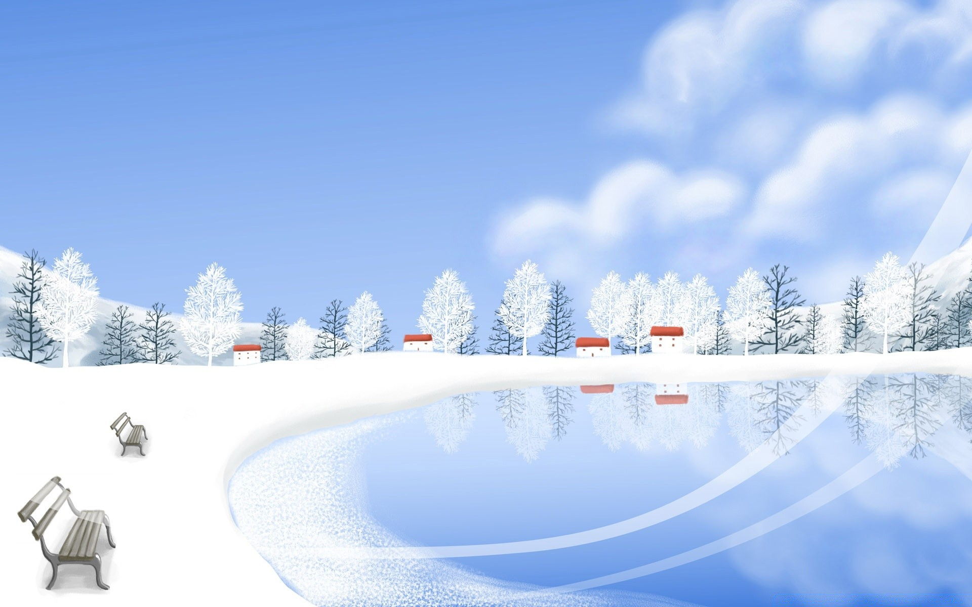
Отгадайте загадку.
В огне не горит,
В воде не тонет.

Slide 19
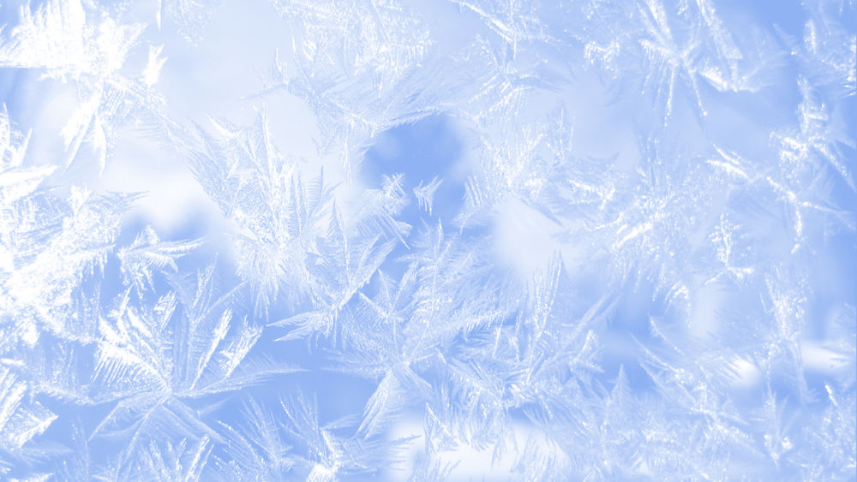
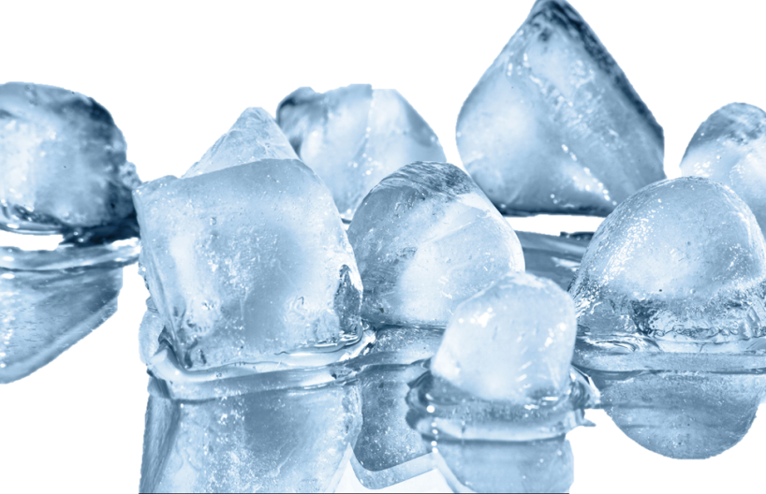
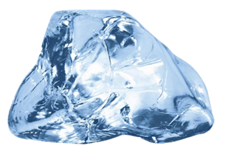
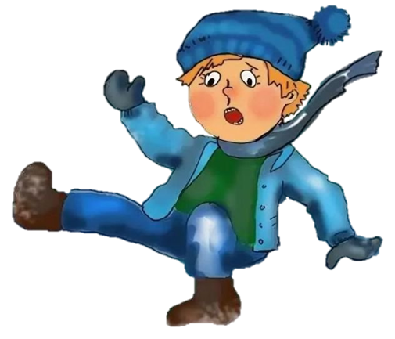
Корень этого слова равен самому слову.
Отгадайте слова, которые являются однокоренными слову «лёд».
Замёрзшая и затвердевшая вода на дороге, когда люди и машины скользят.
2. Время, когда земля покрыта слоем льда без снега, а также сама такая поверхность.
3. Очень холодный.
4. Кусочек льда.

Slide 20
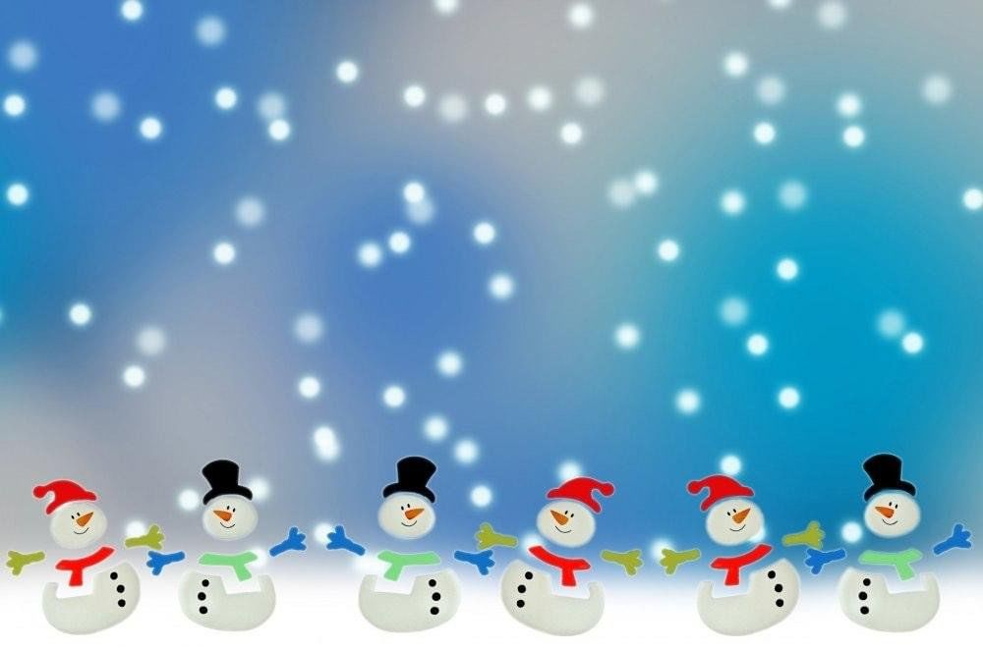
М О Л О Д Ц Ы !

